Slide 1
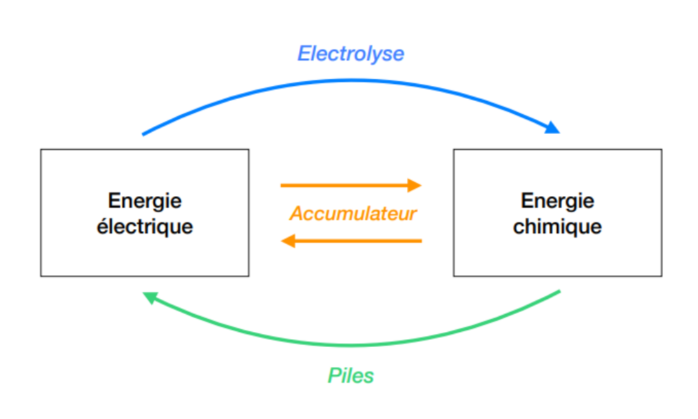

Slide 2
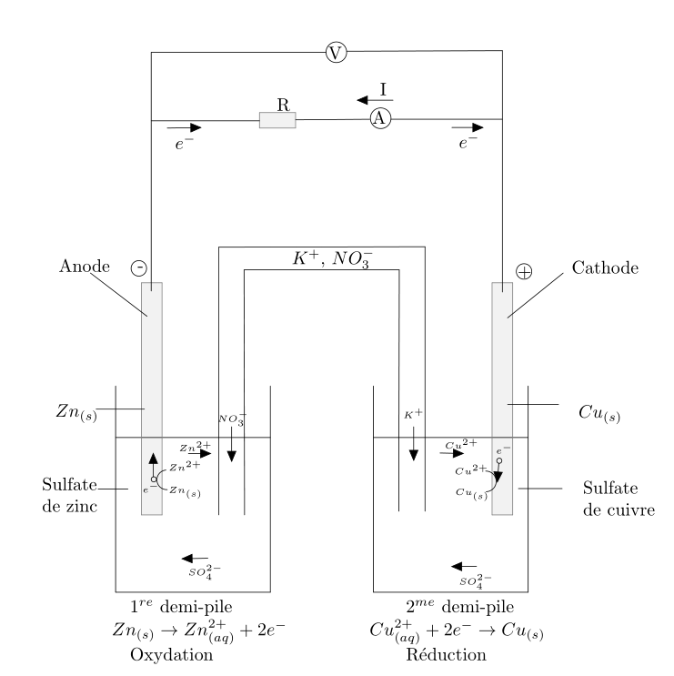
Pile Daniell (1836)

Slide 3
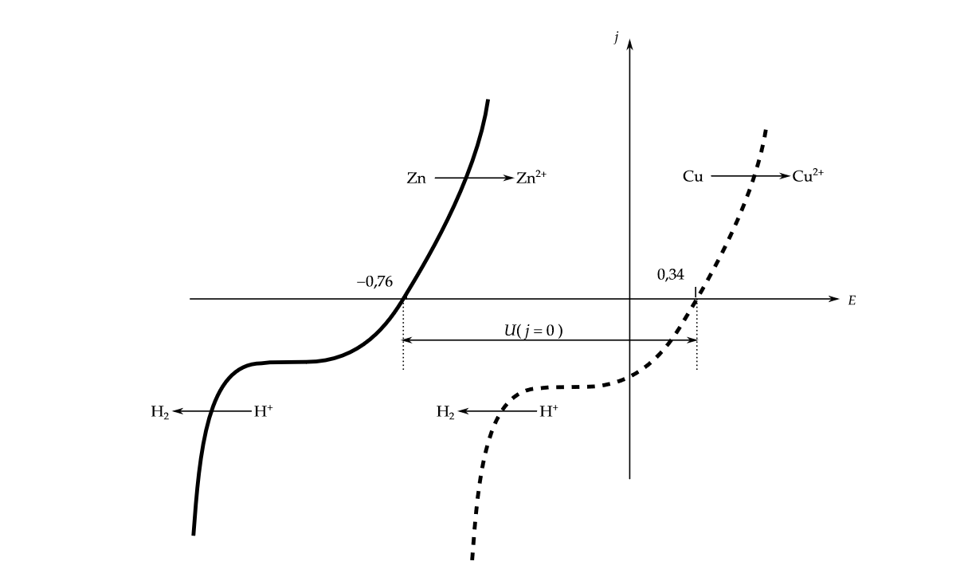
Courbe j-E pour la pile Daniell

Slide 4
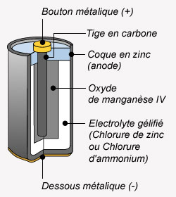
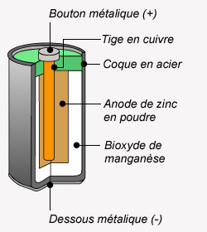
 | Pile saline | Pile alcaline
Anode | Récipient de zinc | Poudre de zinc et tige métallique
Cathode | $MnO_{2}$, poudre de carbone et graphite | $MnO_{2}$, poudre de carbone et acier
Électrolyte | Chlorure d’ammonium et de zinc gélifiés | Solution aqueuse d’hydroxyde de potassium
Source : https://www.abix.fr/pile

Slide 5
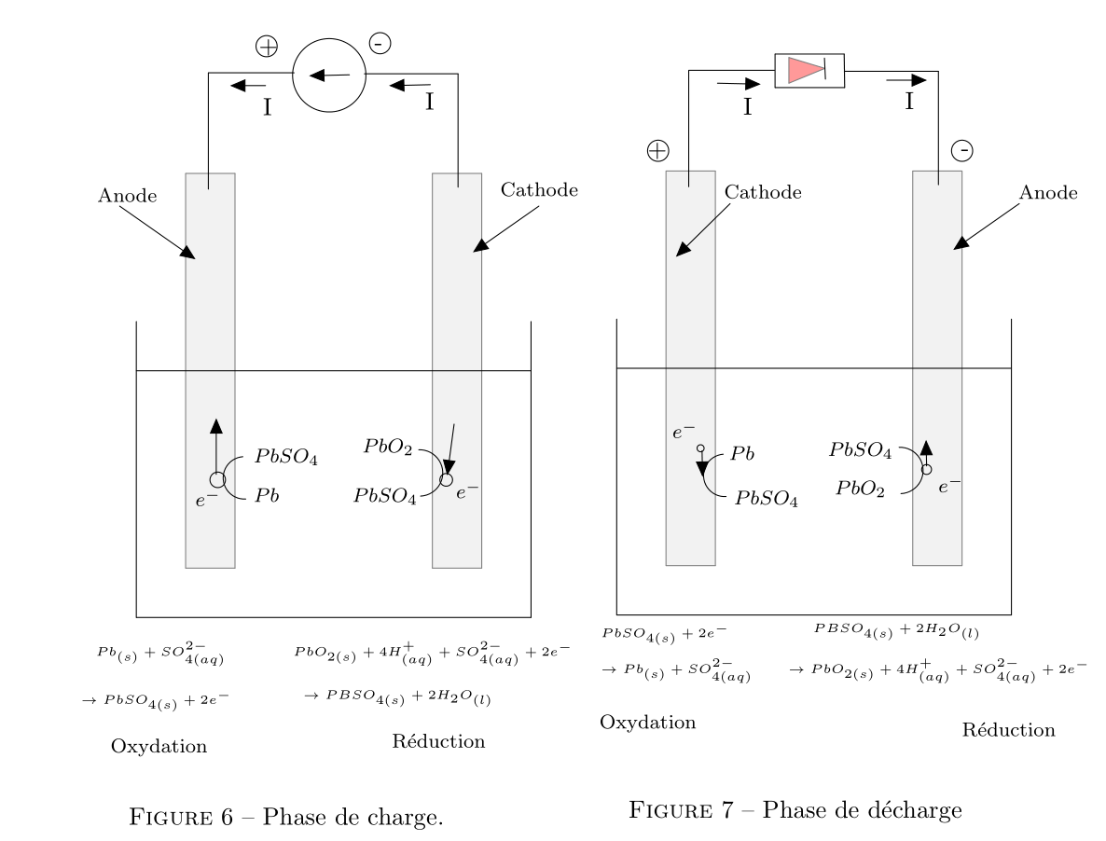

Slide 6
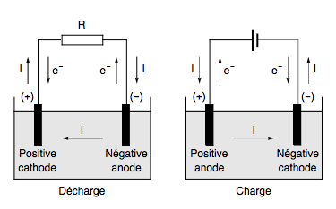
Accumulateur au plomb
Source : wikipedia

